Slide 1
Прямое и переносное значение слов

Slide 2
Дорогие ребята!
На этом уроке вы познакомитесь с новыми понятиями — прямое и переносное значение слов. Перед вами стоит важная задача: вы должны научиться определять, когда то или иное слово употреблено в прямом, а когда — в переносном смысле. Учтите, что употребление слова в переносном значении очень часто используется писателями и поэтами для создания художественной образности, но неумелое или неправильное употребление слова может стать причиной речевой или стилистической ошибки.

Slide 3
Может ли человек быть слоном? Вы умеете есть тарелки и проглатывать кружки?
Если вы ответили на эти вопросы «да», то не ошиблись.
Как приятно съесть полную тарелку клубники со сливками или полтарелки черешни. А потом проглотить кружку свежего молока. Только бы не очень растолстеть от всего этого, чтобы тебя не назвали слоном.

Slide 5
Когда мы переносим названия с одного предмета (признака, действия) на другой по сходству, имеющемуся у этих предметов, то новые значения слов мы называем переносными.
Слово в переносном значении мы воспринимаем через другой образ .
Железный характер — это характер твёрдый, как железо.

Slide 6
Ледяной взгляд — взгляд холодный, как лёд.
Солнечное настроение — настроение яркое и бодрое, радостное, как солнце.
Тёплая встреча — встреча приятная, как само тепло дома.

Slide 7
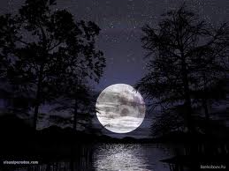
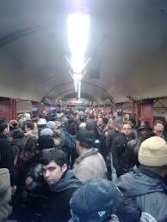
Рассмотрите рисунки и объясните, на чём основано употребление слова в переносном значении.
Тьма Тьма народу

Slide 8
Перенос названия происходит лишь тогда, когда у предметов есть какое-нибудь сходство.
Тьма — вокруг темно, ничего не видно, куда ни глянь, темнота. Тьма народу — множество людей, куда ни посмотришь, люди, люди, люди… И ничего не видно кроме них.

Slide 9
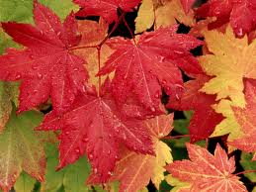
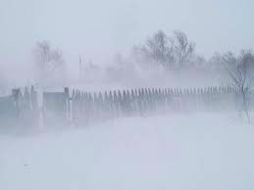
Переносное значение часто встречается у глаголов. Так, действия людей могут приписываться неживым предметам: буря плачет, мороз сковал реку, осень разукрасила лес.

Slide 10
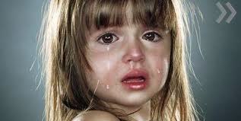
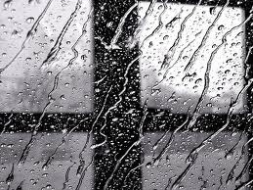
Девочка плачет Дождь плачет
Прямое значение Переносное значение

Slide 11
Тренажёр. Переносное значение слов
Составьте словосочетания, подбирая к существительному слова с переносным значением.
1. Взгляд …
2. Сердце …
3. Ветер …
4. Хвост …
5. Солнце ….

Slide 12
Тренажёр. Прямое и переносное значение слов
Из каждой пары выберите словосочетание с переносным значением.
Золотая осень — золотое кольцо
Мягкий характер — мягкая кровать
Сонные берёзки — сонная девочка
Тяжёлый груз — тяжёлое чувство
Деревянный стол — деревянная походка

Slide 13
Тренажёр. Переносное значение слов
Выделите слова, значения которых перенесены с одушевлённых предметов на неодушевлённые.
Выткался на озере алый свет зари.
На бору со звонами плачут глухари.
Плачет где-то иволга, схоронясь в дупло.
Только мне не плачется — на душе светло.
(С. Есенин.)

Slide 14
Использование слов с переносным значением в художественной литературе
Перенос названия с одного предмета, явления или действия на другой умело используют писатели и поэты для создания образности художественного произведения. Образность языка помогает автору усилить воздействие на читателя.
Прослушайте рассказ-миниатюру Михаила Михайловича Пришвина.

Slide 15
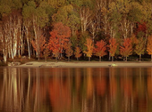
Осинкам холодно
В солнечный день осенью на опушке леса собрались молодые разноцветные осинки, густо одна к другой, как будто им там в лесу стало холодно и они вышли погреться на солнышко, на опушку.
Так иногда в деревнях выходят люди посидеть на завалинке, отдохнуть, поговорить после трудового дня.

Slide 16
В этом рассказе автор использует приём олицетворения, который заключается в наделении неодушевлённых явлений природы признаками и свойствами человека. Осинки на опушке похожи на деревенских жителей, которые собрались на завалинке поговорить и отдохнуть.

Slide 17
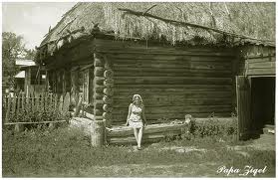
Завлинка
Завалинка — невысокая земляная насыпь вдоль наружных стен избы.

Slide 18
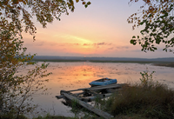
Слова, употреблённые в переносном значении, приобретают иной смысл, становятся необычными для нас, утрачивая свою соотнесённость с привычным значением.
Нивы сжаты, рощи голы,
От воды туман и сырость.
Колесом за сини горы
Солнце тихое скатилось.

Slide 19
Дремлет взрытая дорога.
Ей сегодня примечталось,
Что совсем-совсем немного
Ждать зимы седой осталось.
Ах, и сам я в чаще звонкой
Увидал вчера в тумане:
Рыжий месяц жеребёнком
Запрягался в наши сани.
(С. Есенин.)

Slide 20
Задание. Употребление слов в прямом и переносном значении
Объясните различие в употреблении выделенных слов. Укажите, какое сходство между предметами или явлениями, их качествами, свойствами, действиями сделало возможным употребление этих слов в переносном значении.
Купающийся в озере — купающийся в родительской любви.
Каменный дом — каменное сердце.
Улыбнулся ребёнок — улыбнулись звёзды.
Большой гвоздь — гвоздь программы.
Солнце светит — солнце русской поэзии.

Slide 21
Проверь себя. Прямое и переносное значение слов
Отметьте в тексте олицетворения, когда природа «оживляется», наделяется человеческими чертами.
Запели тёсаные дроги,
Бегут равнины и кусты.
Опять часовни на дороге
И поминальные кресты.
(С. Есенин.)

Slide 23
О негодяях и мымре
В далёком прошлом слово негодяй совершенно не относилось к бранным. Так называли человека, негодного к воинской службе. Негодяй — «негодный».
И мымра — слово старинное. Сейчас это почти «ругательное» слово, а раньше мымрой называли домоседа. Мумрить (мымрить) означало «сидеть безвылазно дома».
Может быть, наши предки просто не любили «ругательных» слов. В этом случае возьмём с них пример и откажемся и от негодяя, и от мымры.

Slide 24
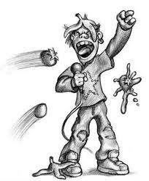
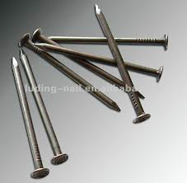
Важный вывод.
Ребята, внимательно рассмотрите рисунки, которые помогут вам подвести итоги урока самостоятельно.
Железный гвоздь Гвоздь программы

